Slide 1

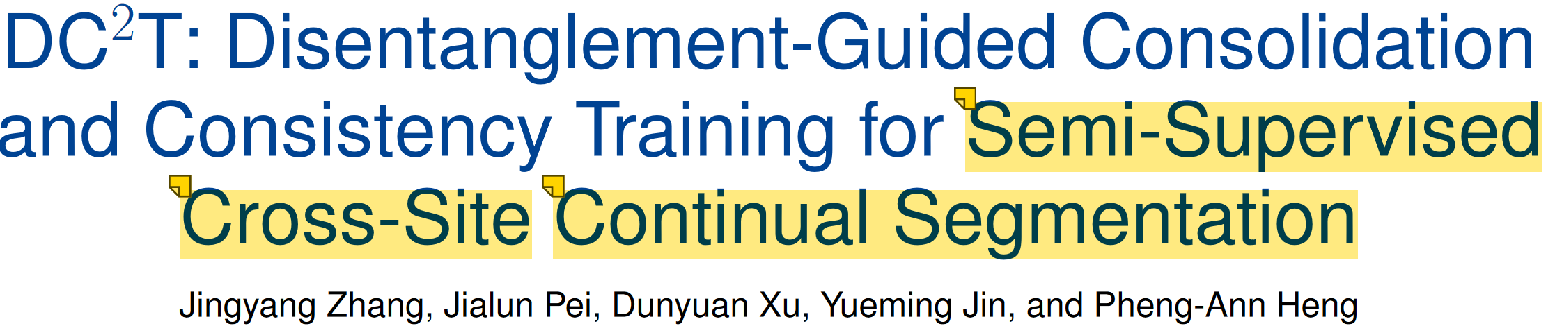
来源：IEEE Transactions on Medical Imaging

Slide 2


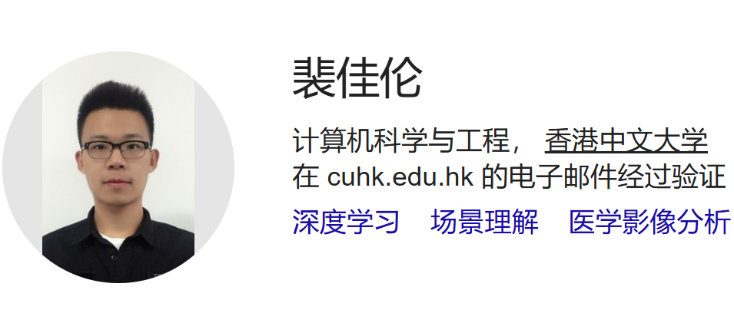
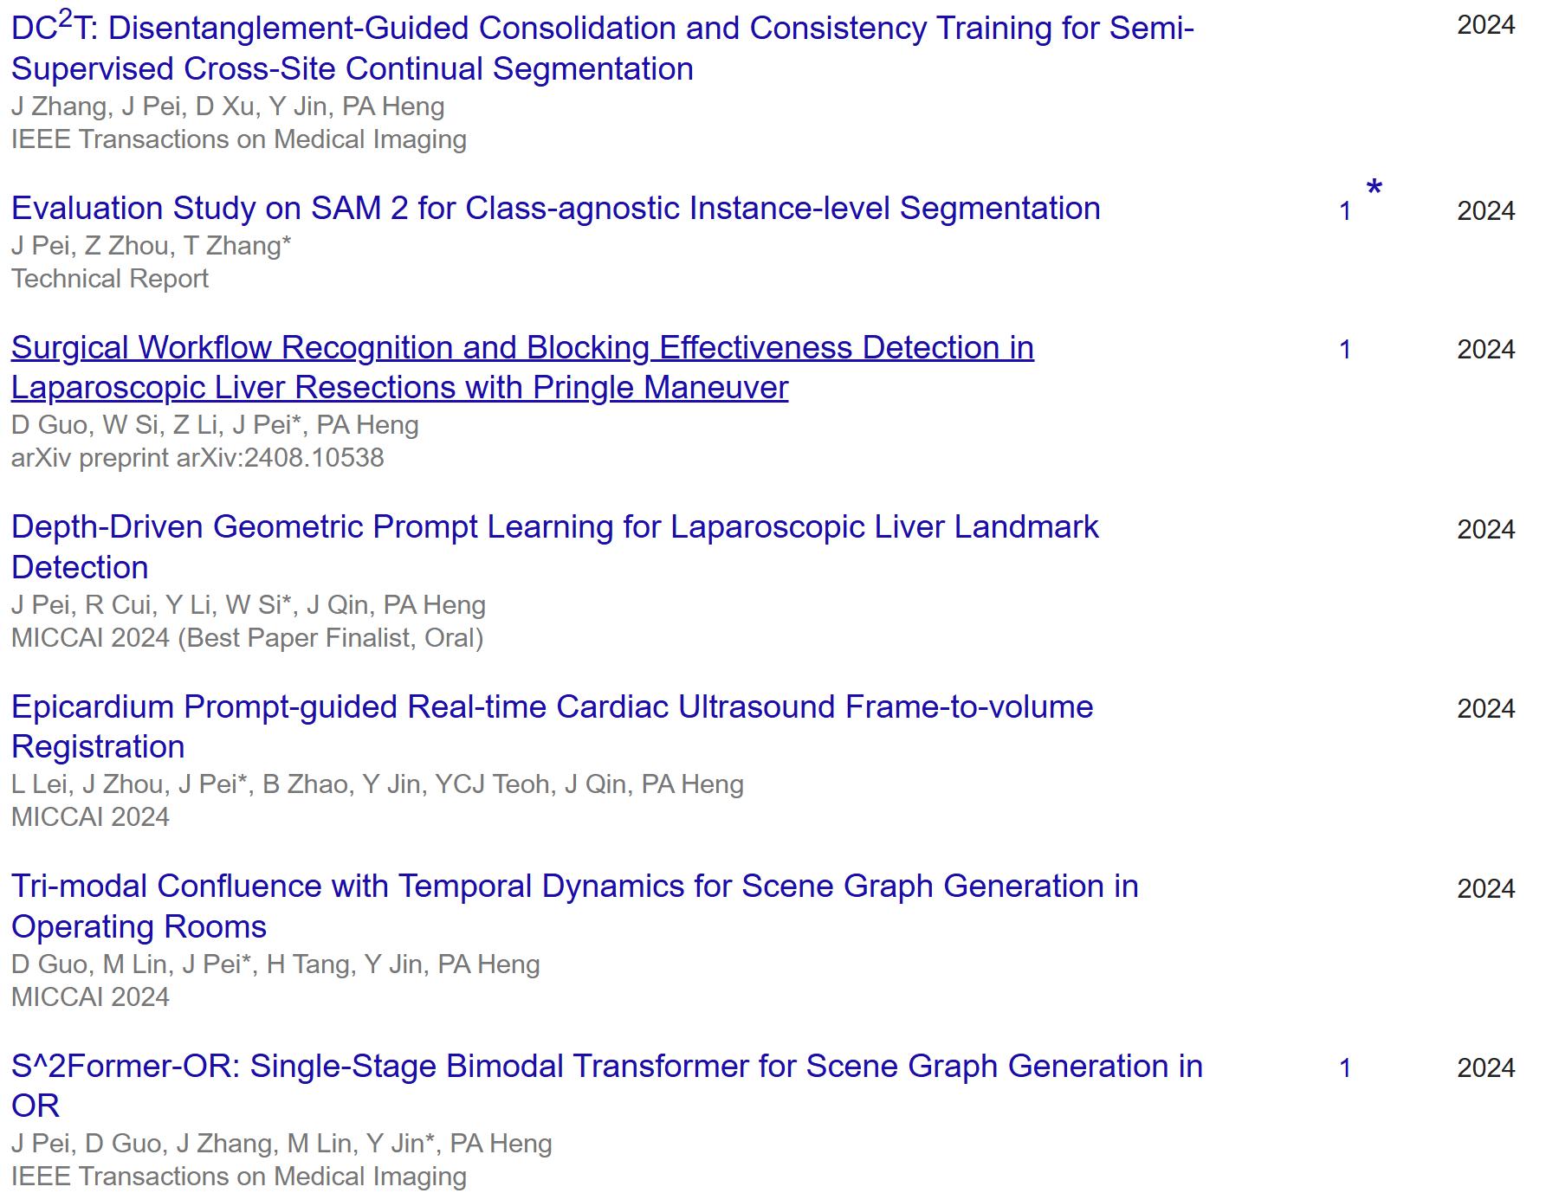
作者

Slide 3
背景
问题：
深度学习依赖大量数据，往往需要从多个医疗数据中心获取，同时获取多个中心数据并集合到一个统一的框架不实际;
获取的医疗中心数据往往是部分标记的。
如何在动态跨域差异下有效地利用未标记数据
背景：
naïve SSCL在持续学习框架中集成半监督学习范式，尽管在视频监控连续活动识别和人群计数证明了有效性，但在医学领域使用有很大限制（高数据异构性） 。

Slide 4
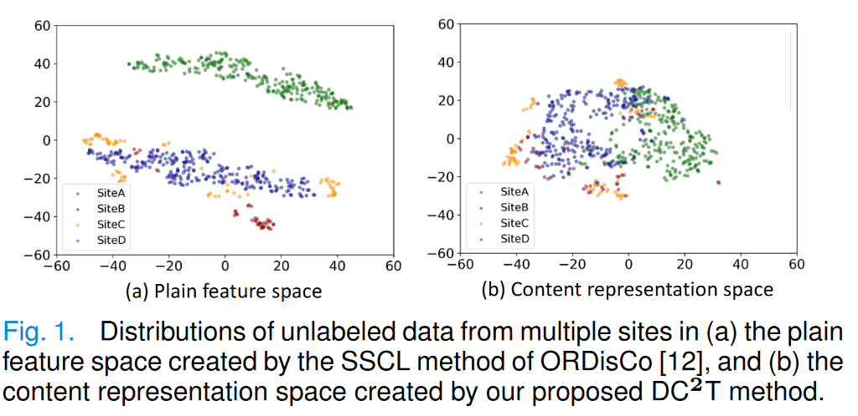
背景

Slide 5
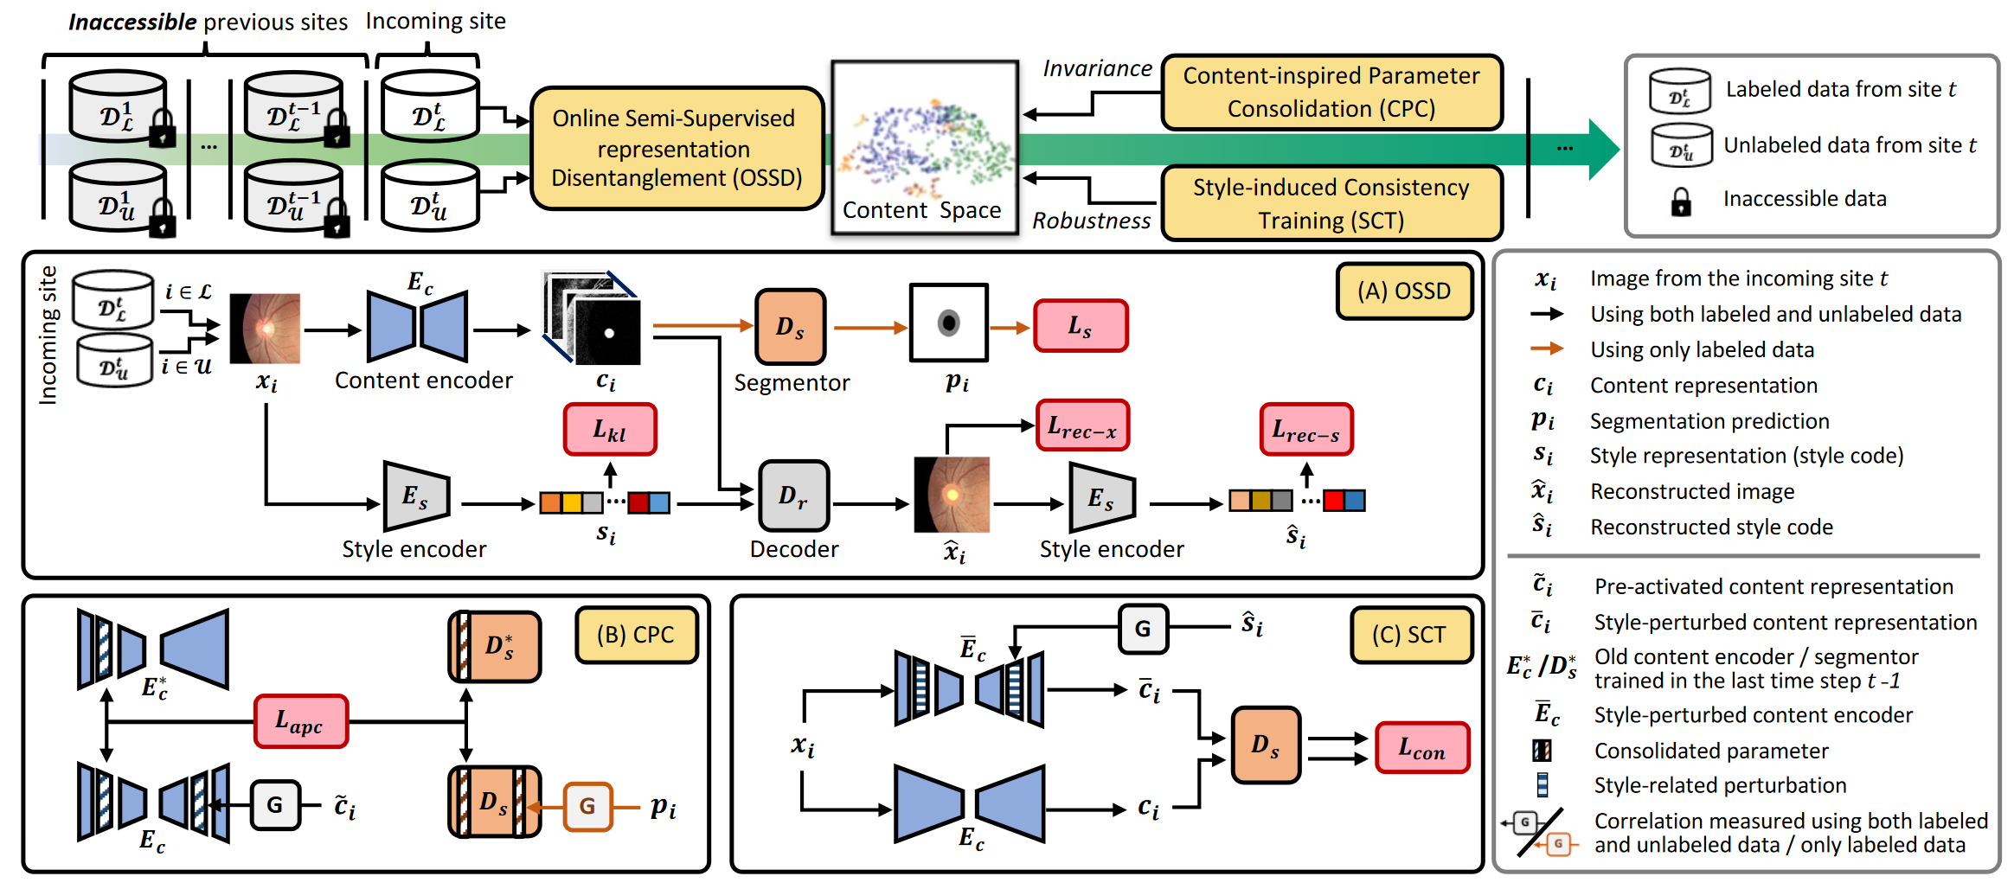
创新点
为未标记数据构建一个域不变的特征嵌入，弥合域差异
加强内容不变表示，避免打乱先前学习的内容嵌入
重新校准针对风格变化的内容嵌入，减少模型对风格变化的敏感性

Slide 6
整体结构

Slide 7
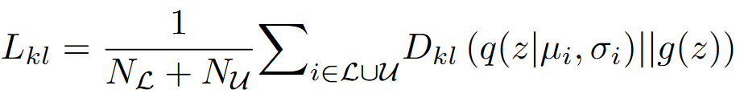
在线半监督解纠缠（OSSD)
Content encoder：使用Gumbel - softmax进行类别约束，为每个像素分配对应的解剖通道。
Style encoder：利用VAE生成风格码，与先验各向同性高斯分布进行对齐：

Slide 8
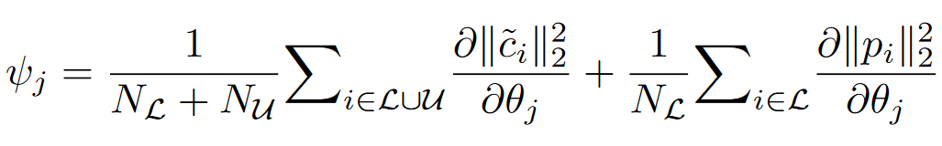
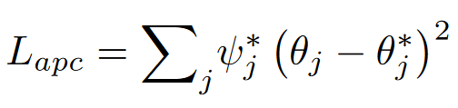
基于内容的参数整合（CPC)
新站点的OSSD过程可能会扰乱先前站点学习到的内容嵌入，导致遗忘。
（1）与内容保留相关的参数：联合估计内容表示和分割预测对模型参数变换的敏感性：
（2）自适应参数整合：采用一个自适应的参数合并损失，对ψ较高的参数的变化施加更高的惩罚，以减轻潜在的内容转移：

Slide 9
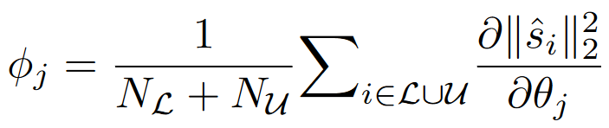
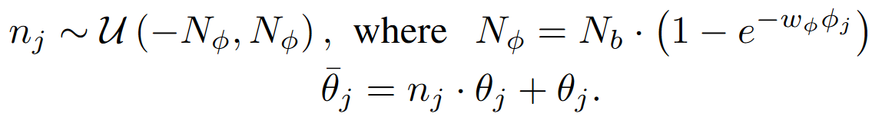
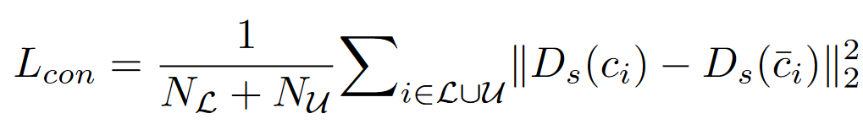
风格诱导一致性训练（SCL)
OSSD逐站点执行可能会使模型在当前具有特定风格的站点上过度拟合。
（1）内容表征中与风格相关的扰动：
（2）一致性训练：

Slide 10
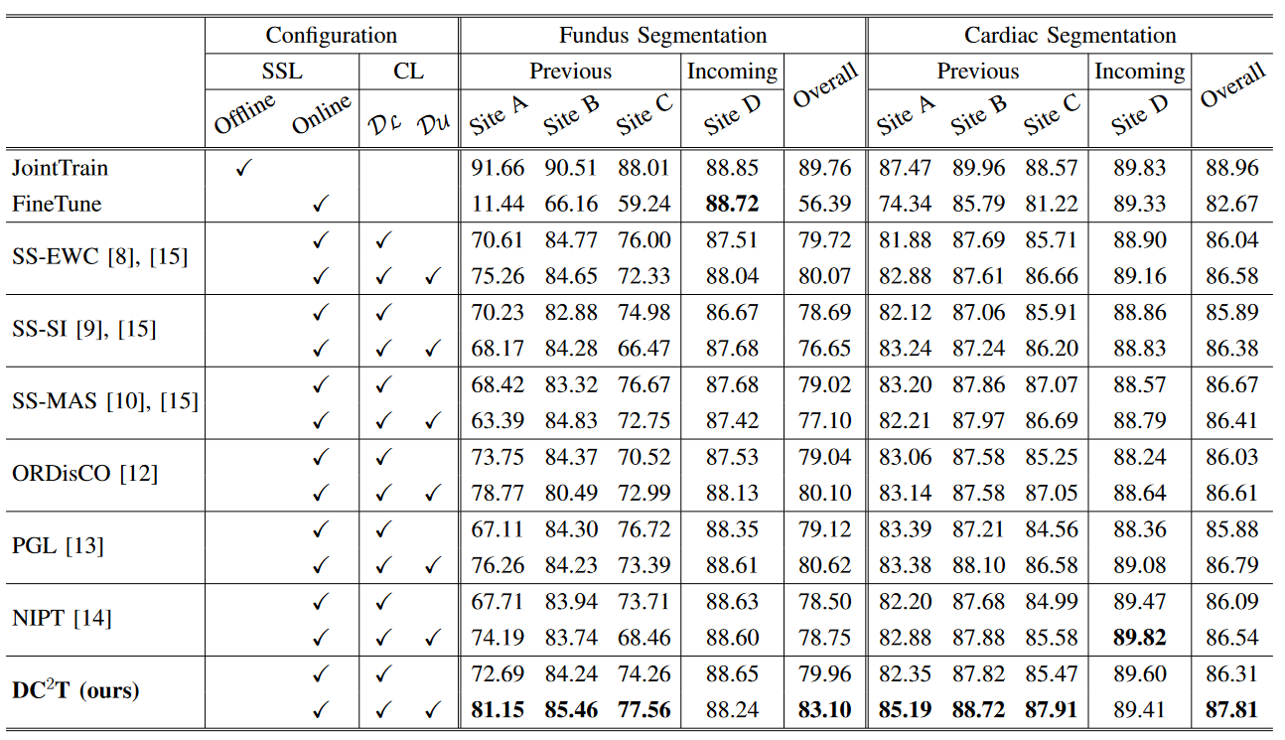
对比实验

Slide 11
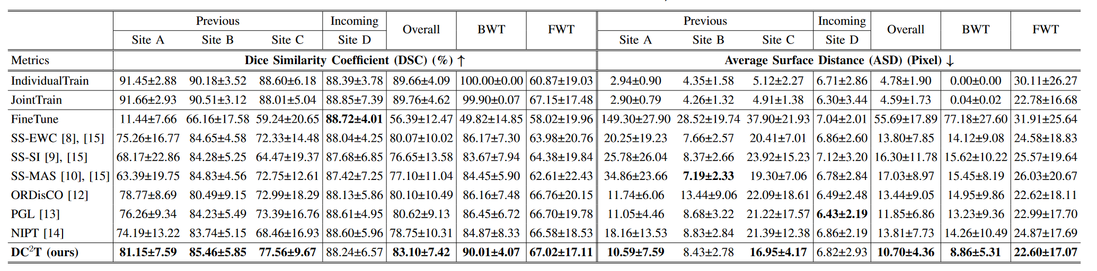
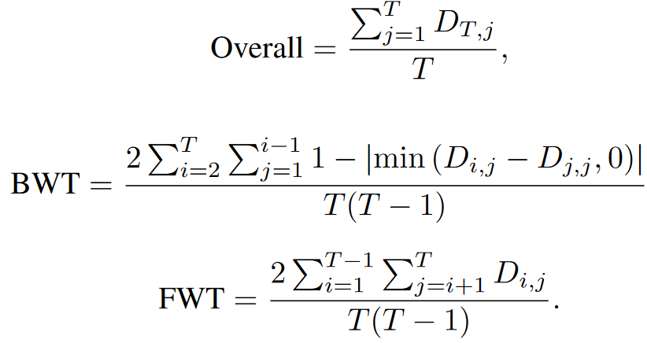
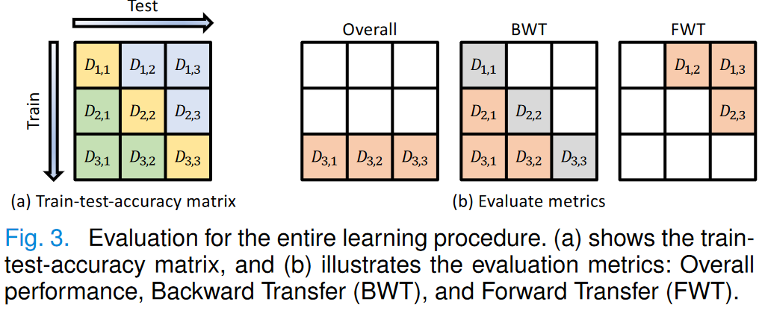
对比实验

Slide 12
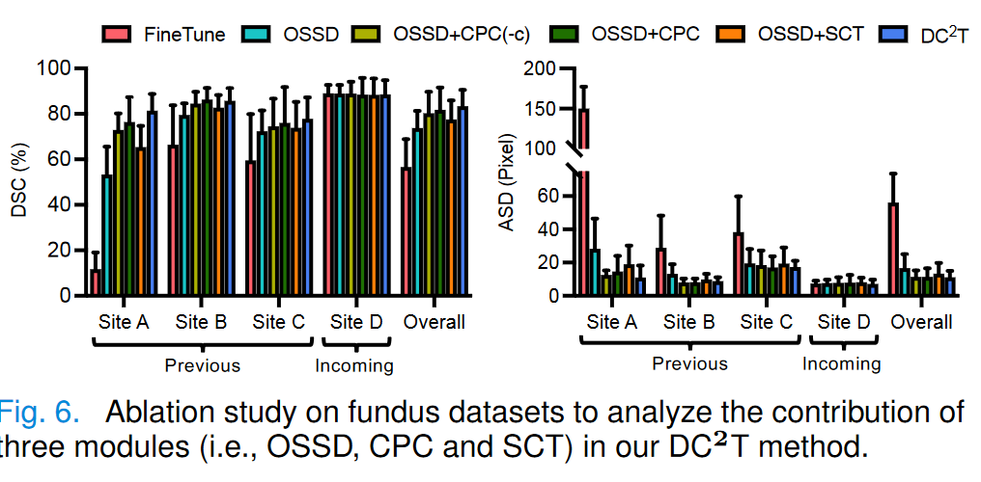
消融实验

Slide 13
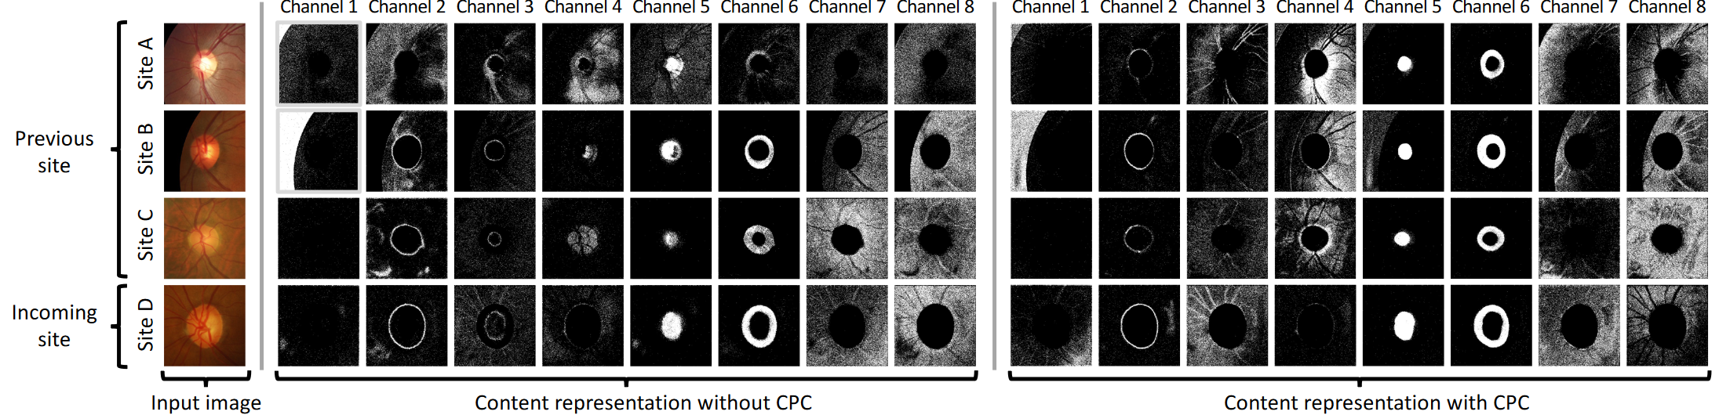
消融实验

Slide 14
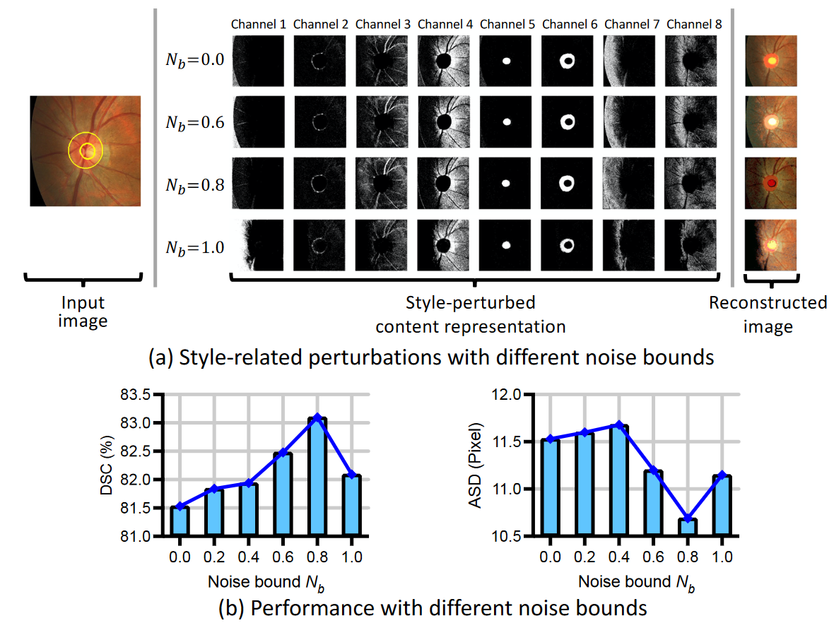
消融实验

Slide 15
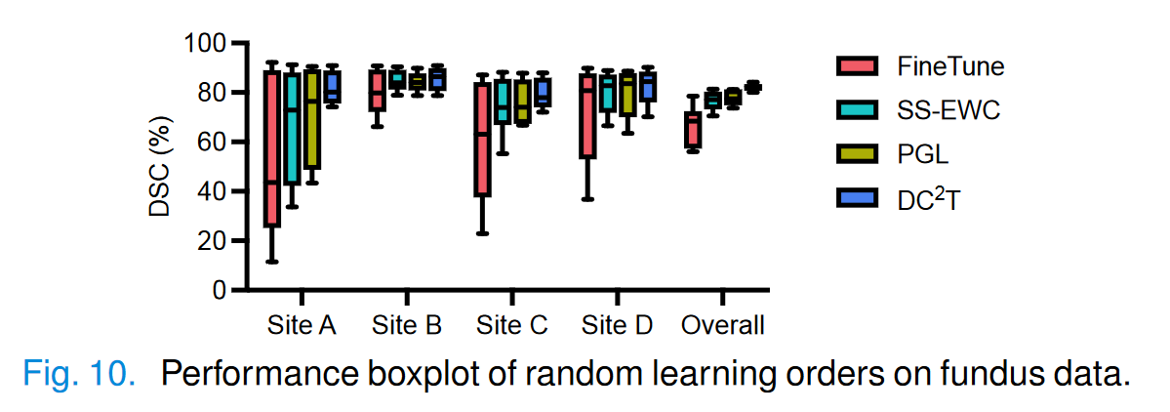
消融实验

